Slide 1
Název školy: Základní škola a Mateřská škola při dětské léčebně, Janské Lázně, Horní promenáda 268
Autor: Mgr. Aranka Kopišová Datum: 26.11. 2012
Název: VY_32_INOVACE_02_PŘÍRODOPIS
Téma: Vejcorodí Ročník: 8.
Číslo projektu: CZ.1.07/1.4.00/21.2979

Slide 2
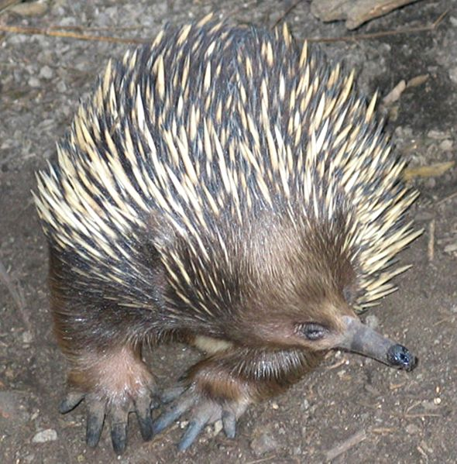
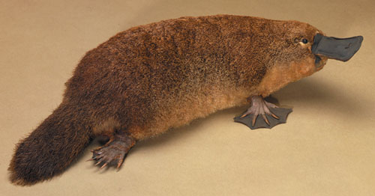
Vejcorodí
Vejcorodí
pouze jeden řád - ptakořitní

Slide 3
Charakteristické znaky
Vejcorodí
nejprimitivnější savci
kladou vejce ( nerodí živá mláďata)
mají kloaku (společný vývod vylučovací,
trávicí a rozmnožovací
soustavy)
samice – nemají mléčné bradavky
- mají mléčné žlázy
vylučující mléko na kůži na břiše

Slide 4
Výskyt
Vejcorodí
Austrálie a Nová Guinea
Úkol 1:Vyhledej na mapě, kde leží Nová Guinea.

Slide 5
Zástupci
Vejcorodí
Pouze 3 druhy:
Ptakopysk podivný
Ježura australská
Paježura

Slide 6
Ptakopysk podivný
Vejcorodí
kachní zobák
s hmatovými buňkami
nesmáčitelná
srst
plovací
blány
obr. 1
Jedová ostruha
(pouze samci)

Slide 7
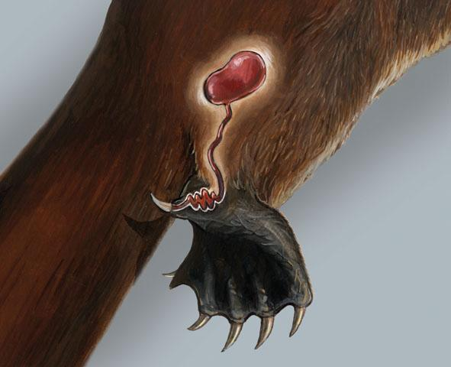
Jedová žláza a jedová ostruha na zadní noze samce
Vejcorodí
obr. 2

Slide 8
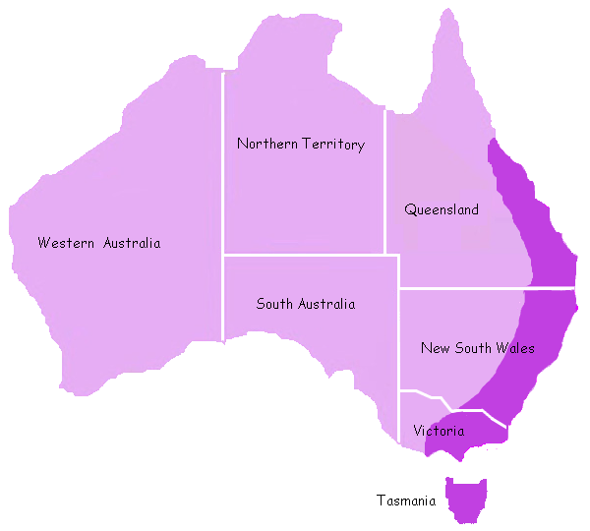
Výskyt ptakopyska podivného
Vejcorodí
obr. 3
na březích řek a jezer

Slide 9
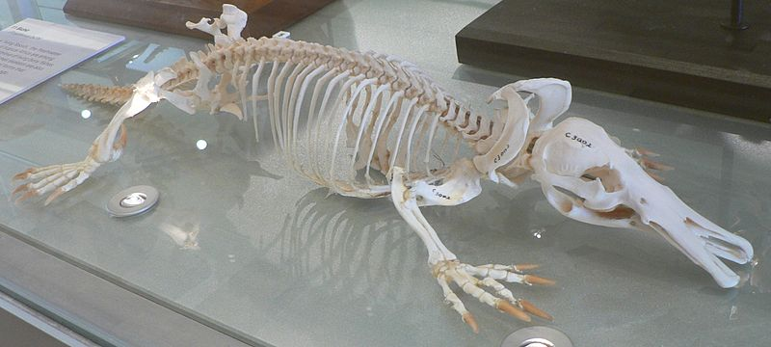
Kostra ptakopyska
Vejcorodí
obr. 4

Slide 10
Ze života ptakopyska
Vejcorodí
vede samotářský život (kromě doby páření)
jeho tělo je až 70 cm dlouhé
samice snáší do nory 2-3 lepkavá vejce s měkkou skořápkou
živí se drobným hmyzem a jeho larvami

Slide 11
Ježura australská
Vejcorodí
ostny 6 cm dlouhé
hustá srst
dlouhý lepkavý jazyk
obr. 5
mohutné drápy
na břiše vak

Slide 12
Ze života ježury
Vejcorodí
má asi 45 cm dlouhé tělo
živí se mravenci a termity, které nachytává na dlouhý lepkavý jazyk
nemá zuby a potravu drtí o rohovité destičky na patře

Slide 13
Prověř si svoji paměť
Doplň chybějící slova v následujících větách.
Vejcorodí
1. Společné vyústění trávicí, vylučovací
a ______ soustavy se nazývá ______.
Společné vyústění trávicí, vylučovací
a rozmnožovací soustavy se nazývá kloaka.

Slide 14
Vejcorodí
2. Samice vejcorodých nemají mléčné
______. Mléko se vylučuje z mléčných
žláz přímo na ______ na břiše.
Samice vejcorodých nemají mléčné
bradavky. Mléko se vylučuje z mléčných
žláz přímo na kůži na břiše.

Slide 15
Vejcorodí
3. Ptakopysk podivný je až ____ cm
dlouhý.
Ptakopysk podivný je až 70 cm
dlouhý.

Slide 16
Vejcorodí
4. Ptakopysk má kachní zobák
s ______ buňkami.
Ptakopysk má kachní zobák
s hmatovými buňkami.

Slide 17
Vejcorodí
5. Samice ptakopyska klade _____(počet)
vajíčka do ______ .
Samice ptakopyska klade 2-3 (počet)
vajíčka do nory .

Slide 18
((
Vejcorodí
6. Ježura se živí _____, které chytá
na ______ jazyk a v dutině ústní je
drtí ______ ______ na patře.
Ježura se živí mravenci (termity), které chytá
na lepkavý (dlouhý) jazyk a v dutině ústní je
drtí rohovitými destičkami na patře.

Slide 19
Zdroje a citace
Vlastní tvorba
Obrázky
Obr. 1: AUTOR NEUVEDEN. Navrcholu.cz [online]. [cit. 26.11.2012]. Dostupný na WWW: http://ptakopysk.wz.cz/foto/big/p_f_0006.jpg
Obr. 2: AUTOR NEUVEDEN. Helloallspace.cz [online]. [cit. 26.11.2012]. Dostupný na WWW: http://helloallspace.blog.cz/1003/ptakopysk
Obr. 3: NIL. Wikipedia.cz [online]. [cit. 26.11.2012]. Dostupný na WWW: http://cs.wikipedia.org/wiki/Soubor:Platypus_Distribution.png
Obr. 4: AUTOR NEUVEDEN. Wikipedia.cz [online]. [cit. 26.11.2012]. Dostupný na WWW: http://cs.wikipedia.org/wiki/Soubor:Platypus_skeleton_Pengo.jpg
Obr. 5: INBAR, Ester. Wikipedia.cz [online]. [cit. 26.11.2012]. Dostupný na WWW: http://cs.wikipedia.org/wiki/Soubor:Echidna_ST_03.jpg

Slide 20
Anotace
Materiál je určen žákům 8.ročníku ZŠ.
Slouží k jejich seznámení se s obecnou charakteristikou a blíže
s některými druhy vejcorodých.

